Slide 1
Mengenal Suku yang Ada di Indonesia

Slide 2
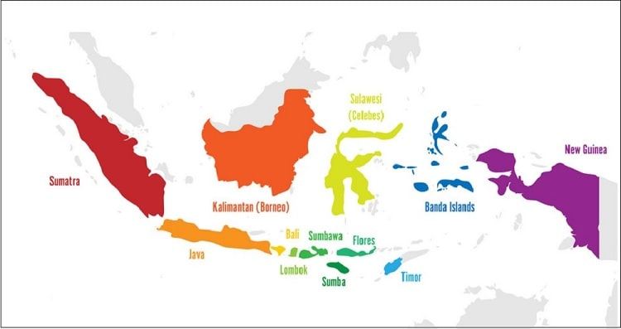
Indonesia sangat luas yang terbentang dari Sabang sampai Merauke. Oleh sebab itu di Indonesia terdapat banyak suku bangsa. Meskipun demikian kita harus hidup rukun dan saling menghargai.

Slide 3
4 suku yang akan kita pelajari:

Slide 4
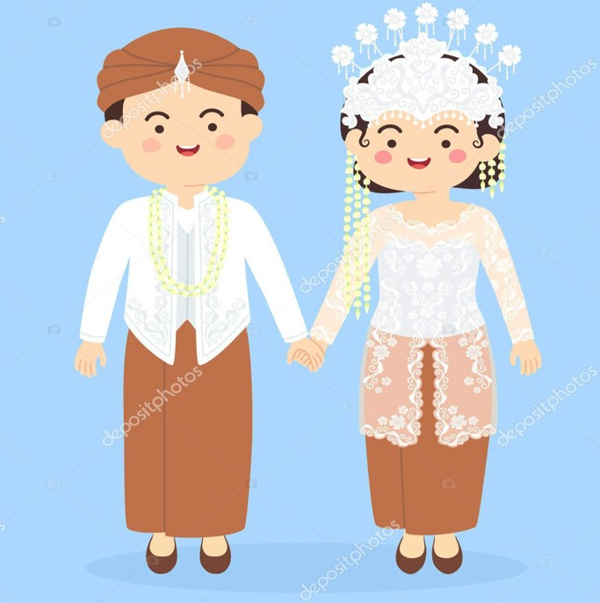
1
Jawa barat
Suku Sunda

Slide 5
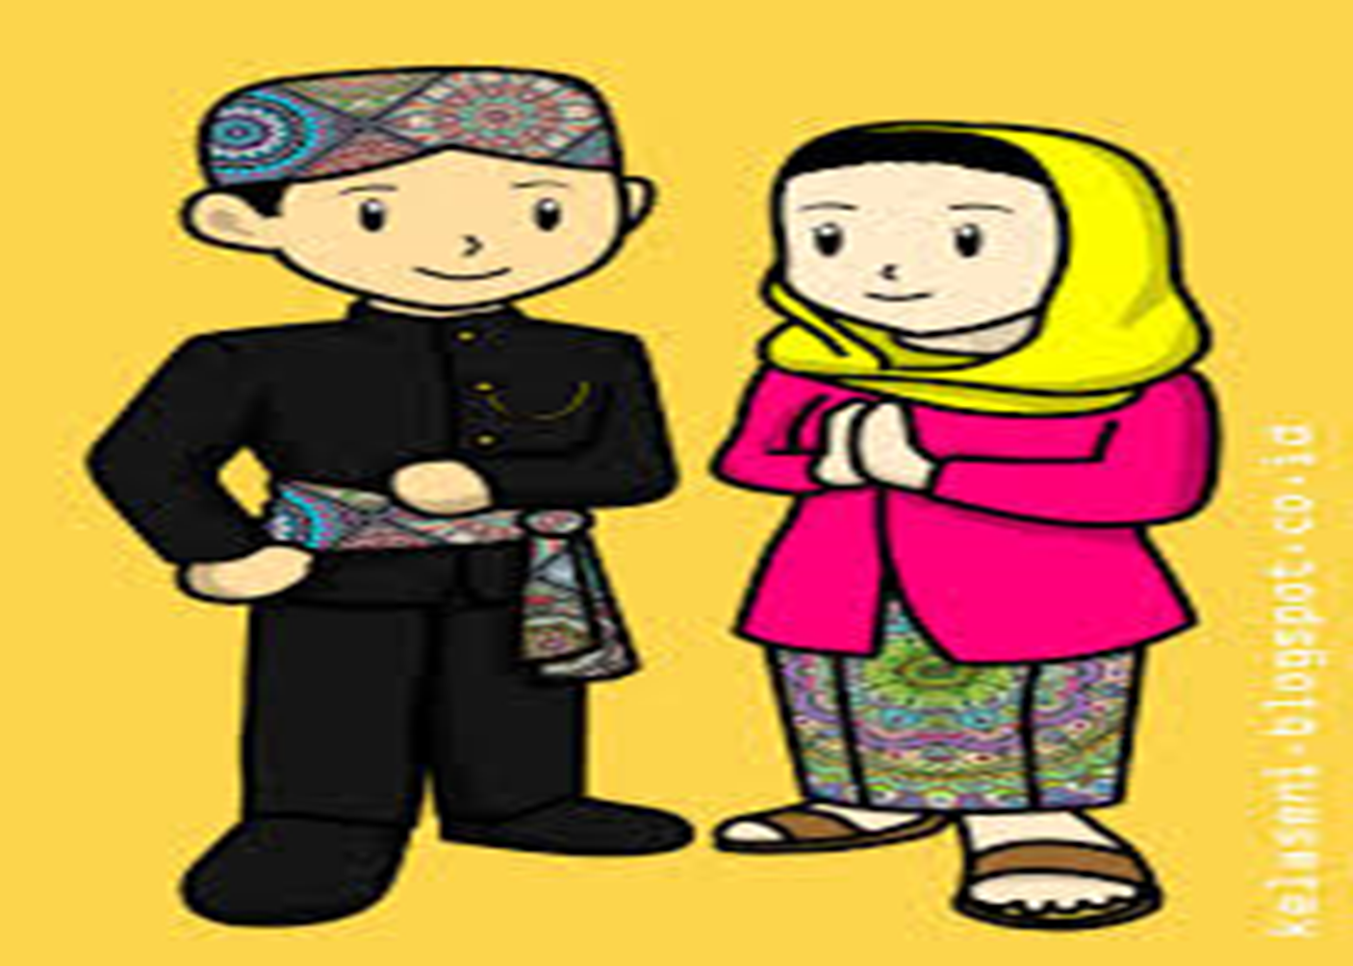
2
Suku Betawi
DKI Jakarta

Slide 6
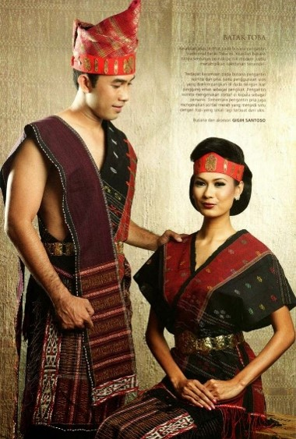
3
Sumatera Utara
Suku Batak

Slide 7
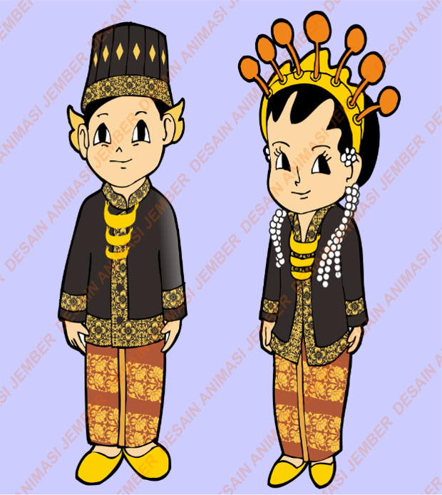
4
Jawa Tengah
Yokyakarta
Jawa Timur
Suku Jawa

Slide 8
Walaupun kita berbeda suku kita harus tetap menjaga persatuan dan kesatuan supaya tercipta kerukunan dan kedamaian dengan cara:
1. Saling menghormati dan
2. Tidak mengejek atau membeda
bedakan suku orang lain.

